Slide 1
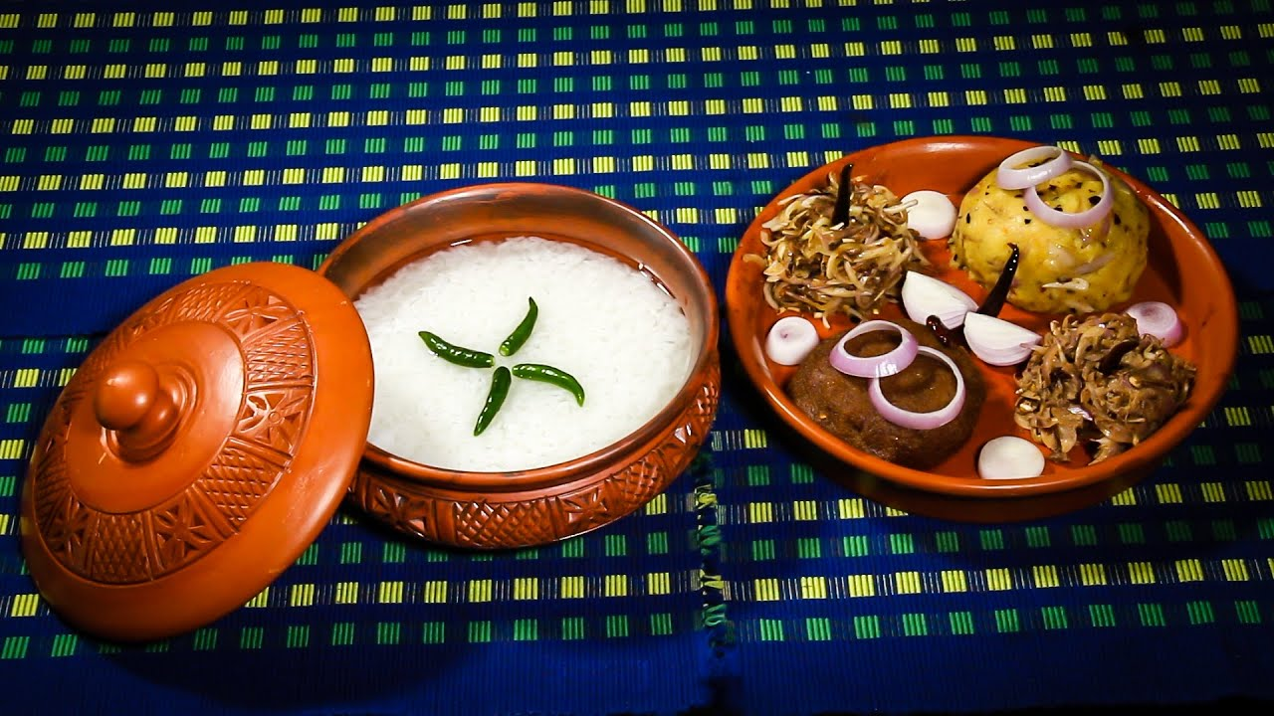
সবাইকে
শুভেচ্ছা
তোমাদের
স্বা
গ
ত
ম

Slide 2
চতুর্থ শ্রেণির শিক্ষার্থীরা, তোমরা সবাই কেমন আছো? আশা করি আল্লাহর রহমতে ভালো আছো । বাড়ি আছো।আজ আমাদের evsjv‡`k I wek¦ cwiPq eB‡qi GKwU ¸iæZ¡c~©Y cvV AvR Dc¯’vcb Kie| cÖ_‡g Avgvi cwiPq Rvwb‡q w`w”Q|

Slide 3
পরিচিতি
মো: নূরুদ্দিন
সহকারী শিক্ষক
কাচিরগাতি সরকারি প্রাথমিক বিদ্যালয়
বিশ্বম্ভর পুর, সুনামগঞ্জ

Slide 4
পাঠ পরিচিতি
শ্রেণিঃ চতুর্থ
বিষয়ঃ বাংলাদেশ ও বিশ্ব পরিচয়।
সাধারণ পাঠঃ আমাদের সংস্কৃতি।
বিশেষ পাঠঃ ভাষা ও পোষাক।

Slide 5
এই পাঠ শেষে শিক্ষার্থীরা ...
১৫.৩.১ বাংলাদেশের সংস্কৃতি ( ভাষা, খাদ্য, পোশাক, আচার অনুষ্ঠান, লোকজ গান ইত্যাদি ) সংক্ষেপে বর্ণনা করতে পারবে ।

Slide 6
আবেগ সৃষ্টি

Slide 7
সূরা আরাফ এর ২৬ নং আয়াতে আল্লাহ বলেন, “ হে আদমসন্তান! আমি তোমাদের লজ্জা নিবারণ ও সৌন্দর্যবর্ধনের জন্যে পোশাক-পরিচ্ছদ (তৈরির জ্ঞান) দিয়েছি। তবে আল্লাহ-সচেতনতার পোশাকই সবচেয়ে ভালো পোশাক। এর মধ্যেই রয়েছে আল্লাহর নিগূঢ় নিদর্শন, যাতে মানুষ শিক্ষা গ্রহণ করতে পারে।”

Slide 8
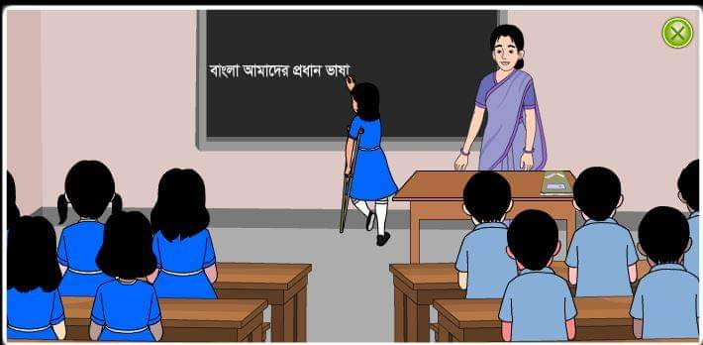
আমাদের রাষ্ট্রভাষা বাংলা ।
ভাষার মাধ্যমে আমরা মনের ভাব প্রকাশ করি ।

Slide 9
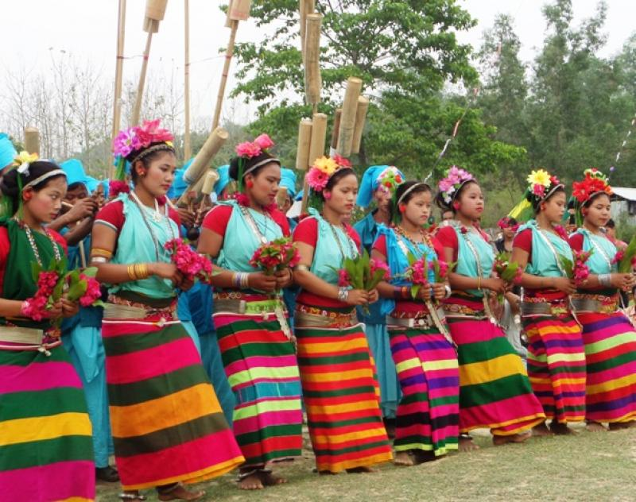
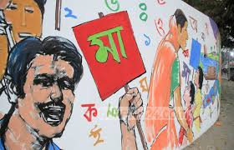
বাংলা ভাষা
ক্ষুদ্র নৃ-গোষ্ঠী
ক্ষুদ্র নৃ-গোষ্ঠীদের নিজস্ব মাতৃভাষা রয়েছে।
মুসলিম,হিন্দু,বৌদ্ধ,খ্রিষ্টান, সবাই বাংলা ভাষার মাধ্যমে একসূত্রে গাঁথা ।

Slide 10
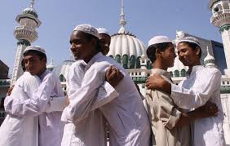
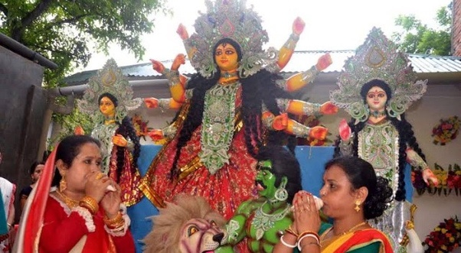
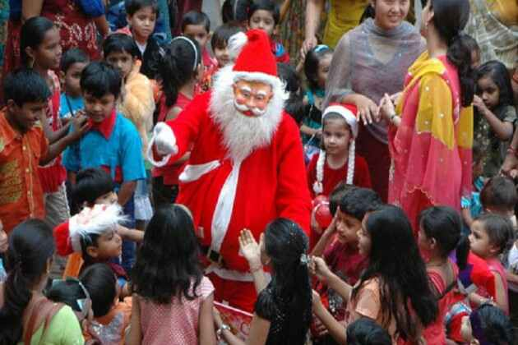
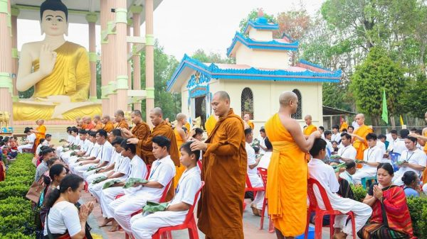
হ্যাঁ,এগুলো বিভিন্ন ধর্মের ধর্মীয় উৎসব।
তোমরা কী এই ধরনের উৎসবে কখনো গিয়েছো ?
এসো আমরা কিছু ছবি দেখি
আচ্ছা বলো তো, এই সব আচার-অনুষ্ঠান আমাদের কী বহন করে?
ছবিতে তোমরা কী কী দেখছো?

Slide 11
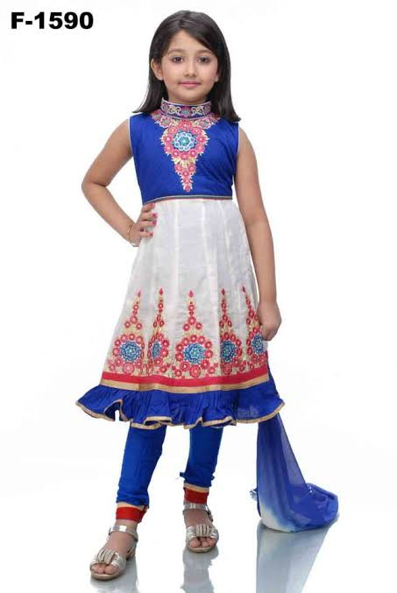
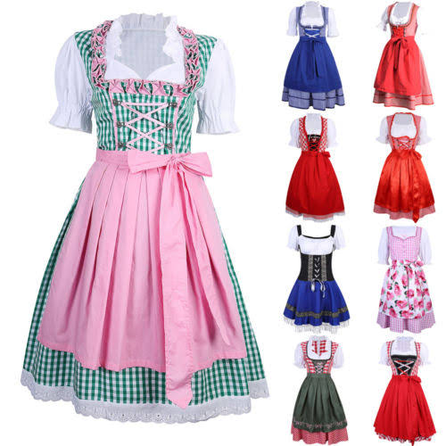
ছবিতে কী ধরণের পোষাক দেখা যাচ্ছে?
ছোট মেয়েদের পোশাক
ছোট মেয়েরা ফ্রক এবং স্কার্ট পরতে পছন্দ করে ।

Slide 12
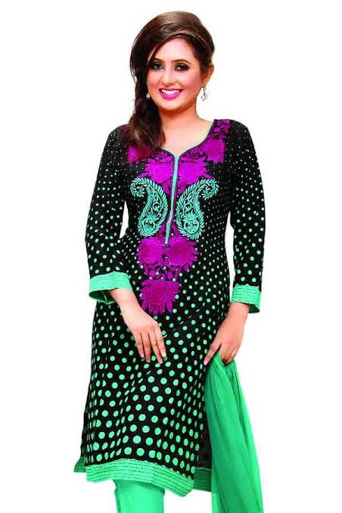
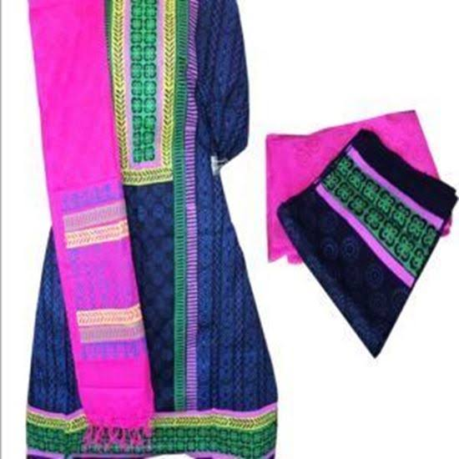
এই ছবিতে কী ধরণের পোষাক দেখা যাচ্ছে?
মেয়েদের পোশাক
কম বয়সী মেয়েরা সালোয়ার-কামিজ পরতে পছন্দ করে ।

Slide 13
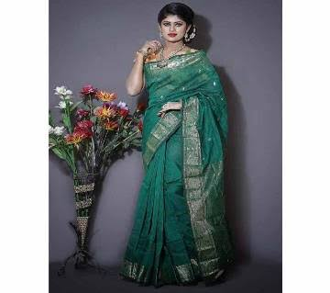
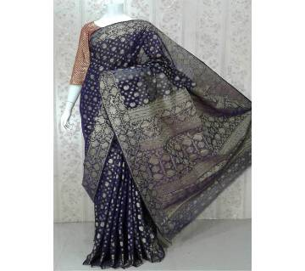
এই ছবিতে কী ধরণের পোষাক দেখা যাচ্ছে?
শাড়ি
শাড়ি বাংলাদেশের মেয়েদের ঐতিহ্যবাহী পোশাক।
বিশেষ অনুষ্ঠানগুলোতে বেশিরভাগ মেয়েই শাড়ি ,গয়না, টিপ, ফুল পরে থাকে।

Slide 14
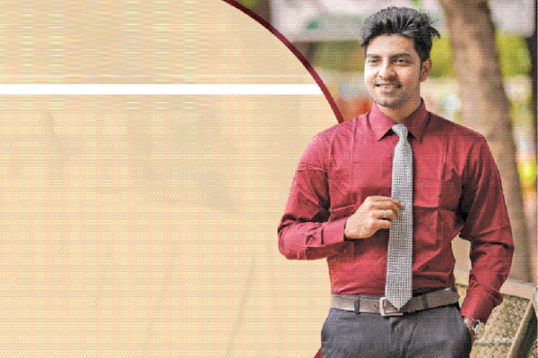
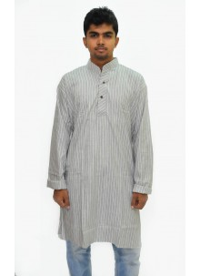
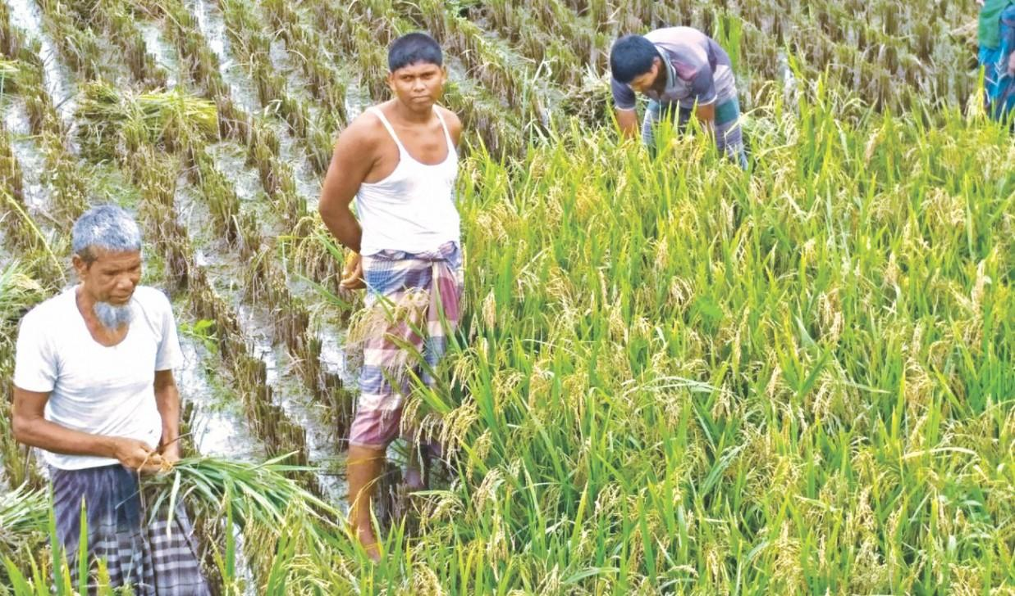
এই ছবিতে কী ধরণের পোষাক দেখা যাচ্ছে?
পুরুষদের পোশাক
পুরুষেরা বাড়িতে সাধারণত লুঙ্গি পরেন এবং অফিসের কাজে তারা
শার্ট-প্যান্ট পরেন ।

Slide 15
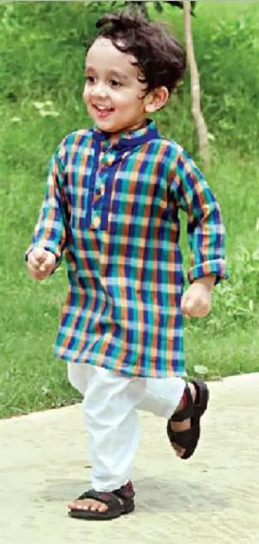
এই ছবিতে কী ধরণের পোষাক দেখা যাচ্ছে?
পাঞ্জাবি-পায়জামা
পুরুষ মুসলমানগণ ধর্মীয় অনুষ্ঠানে পাঞ্জাবি-পায়জামা ও টুপি পরেন।

Slide 16
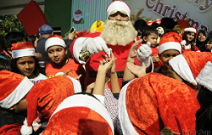
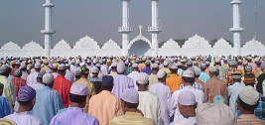
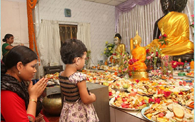
ছবিগুলো লক্ষ্য করি।
ছবিতে আমরা কী কী দেখলাম?
আমাদের দেশের বিভিন্ন ধর্মের মানুষের ধর্মীয় সংস্কৃতি।
বিভিন্ন ধর্মীয় উৎসব।

Slide 17
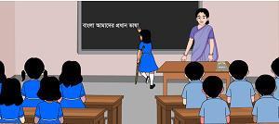
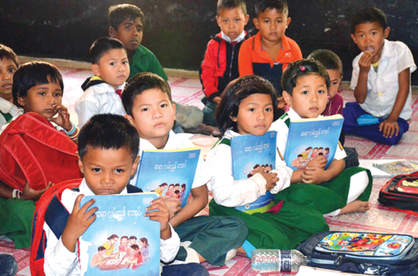
ভাষা
ভাষার মাধ্যমে আমরা মনের ভাব প্রকাশ করি।
বাংলাদেশের বেশিরভাগ ক্ষুদ্র নৃ-গোষ্ঠীর নিজস্ব মাতৃভাষা রয়েছে।

Slide 18
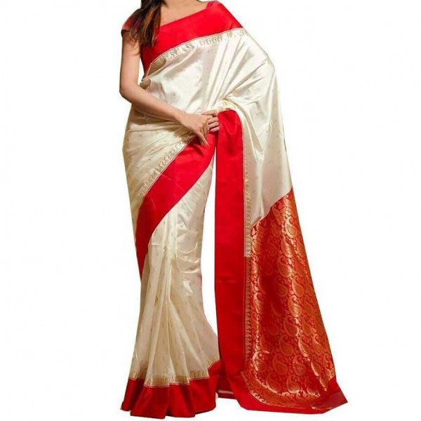
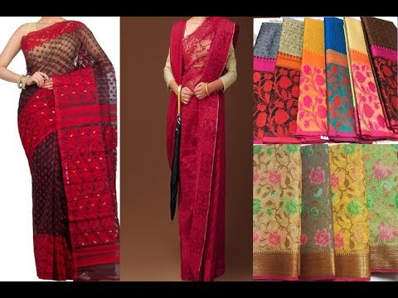
মেয়েদের পোশাক
ছবির পোশাকের নাম কী?
শাড়ি বাংলাদেশের মেয়েদের ঐতিহ্যবাহী পোশাক।
শাড়ি

Slide 19
এসো আমাদের বইয়ের ৮০ ও ৮১ পৃষ্টার পাঠের ভিডিও দেখি -

Slide 20
বাড়ীর কাজ
তোমার পরিবারের সদস্যরা কী কী ধরনের পোশাক পরেন তা ৫ বাক্যে লিখে আনবে।

